Slide 1

Môn: Chính tả

Slide 2
Ôn bài cũ
Vẽ quê hương
Nhận xét bài viết
Luyện viết từ khó

Slide 3

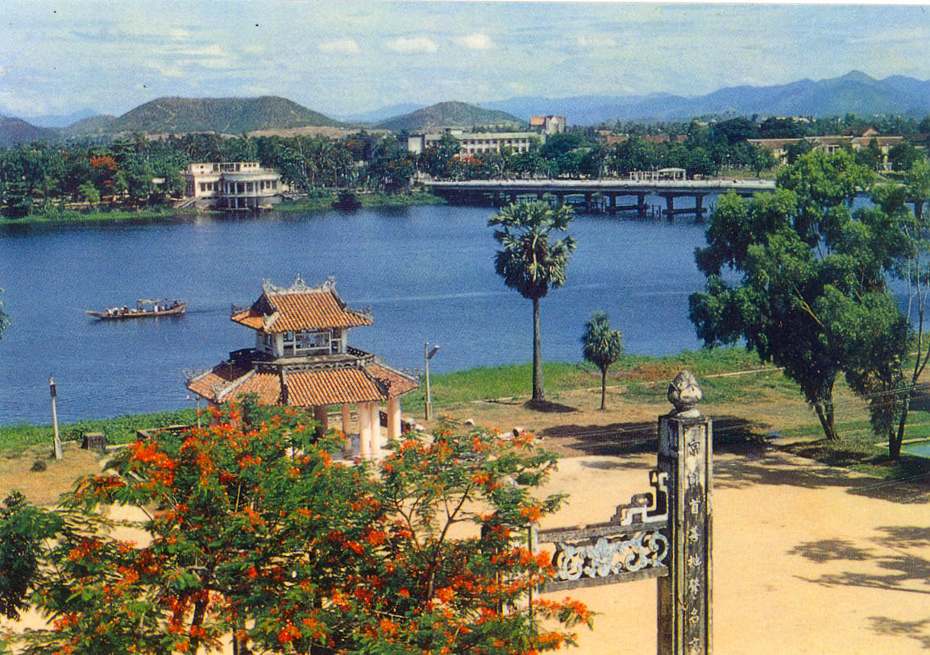
Sông Hương (Huế)

Slide 4

Chính tả
Chiều trên sông Hương

Slide 5
Chiều trên sông Hương
Cuối buổi chiều, Huế thường trở về trong một vẻ yên tĩnh lạ lùng… Phía bên sông, xóm Cồn Hến nấu cơm chiều sớm nhất trong thành phố, thả khói nghi ngút cả một vùng tre trúc trên mặt nước. Đâu đó, từ sau khúc quanh vắng lặng của dòng sông, tiếng lanh canh của thuyền chài gõ những mẻ cá cuối cùng, khiến mặt sông nghe như rộng hơn…
Hoàng Phủ Ngọc Tường

Slide 6

Hoạt động 1: Tìm hiểu nội dung
Tác giả tả những hình ảnh nào trên sông Hương?
Khói thả nghi ngút cả một vùng tre trúc trên mặt nước

Slide 7
Hoạt động 1: Tìm hiểu nội dung
Tác giả mô tả những âm thanh gì?
Tiếng lanh canh của thuyền chài gõ cá

Slide 8
Hoạt động 2: Hướng dẫn trình bày,
luyện viết từ khó
Chiều trên sông Hương
Cuối buổi chiều, Huế thường trở về trong một vẻ yên tĩnh lạ lùng… Phía bên sông, xóm Cồn Hến nấu cơm chiều sớm nhất trong thành phố, thả khói nghi ngút cả một vùng tre trúc trên mặt nước. Đâu đó, từ sau khúc quanh vắng lặng của dòng sông, tiếng lanh canh của thuyền chài gõ những mẻ cá cuối cùng, khiến mặt sông nghe như rộng hơn…
Hoàng Phủ Ngọc Tường
C
H
C
H
P
C
H
Đ

Slide 9

Hoạt động 2: Hướng dẫn trình bày,
luyện viết từ khó

Slide 10

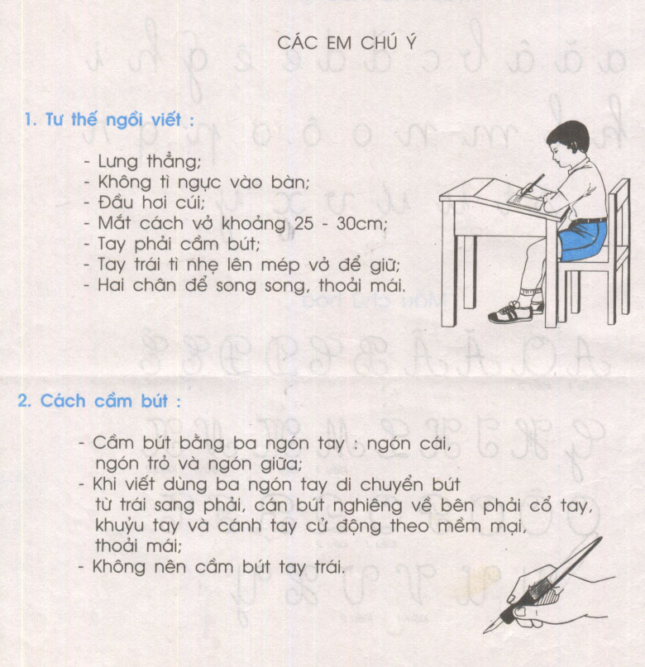

Slide 11

Hoạt động 3: Viết chính tả

Slide 12


Chiều trên sông Hương
Cuối buổi chiều, Huế thường trở về trong
một vẻ yên tĩnh lạ lùng…
Phía bên sông, xóm
Cồn Hến nấu cơm chiều sớm nhất trong thành
phố, thả khói nghi ngút cả một vùng tre trúc trên
mặt nước.
Đâu đó, từ sau khúc quanh vắng lặng
của dòng sông, tiếng lanh canh của thuyền chài
gõ những mẻ cá cuối cùng, khiến mặt sông nghe
như rộng hơn…
Hoàng Phủ Ngọc Tường

Slide 13

Dặn dò:
Luyện viết lại những từ viết sai
Chuẩn bị bài: Cảnh đẹp non sông

